Slide 1
探索立体几何中的角度问题
中大附中 曹志伟

Slide 2
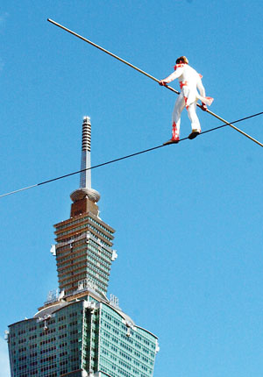
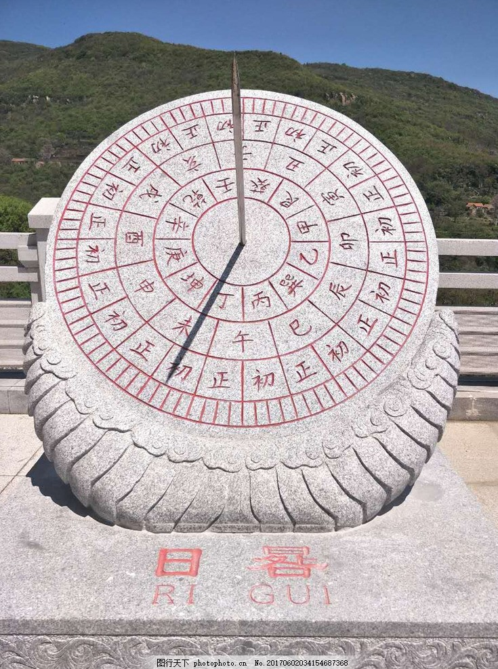
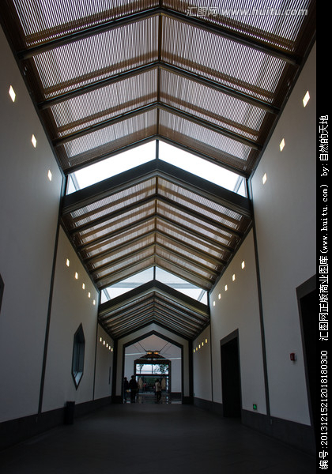
生活中的角

Slide 3
异面直线的夹角
01
两异面直线l₁，l₂的夹角

Slide 4
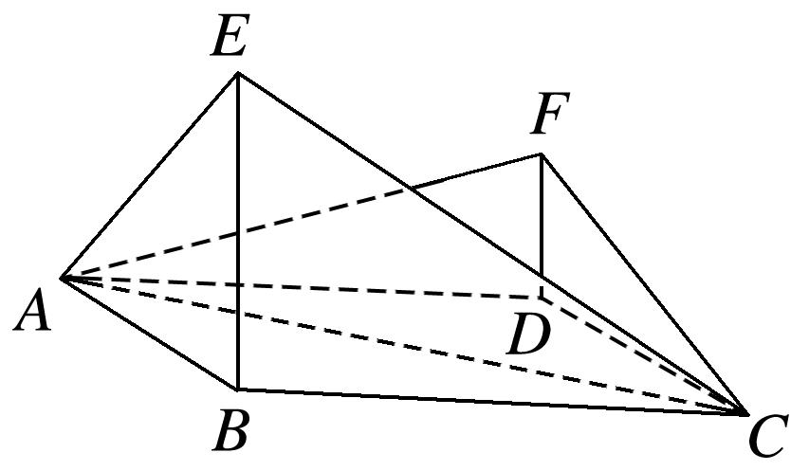
典例 如图，四边形ABCD为菱形，∠ABC＝120°，E，F是平面ABCD同一侧的两点，BE⊥平面ABCD，DF⊥平面ABCD，BE＝2DF，AE⊥EC.
(1)证明：平面AEC⊥平面AFC；
(2)求直线AE与直线CF所成角的余弦值.

Slide 5
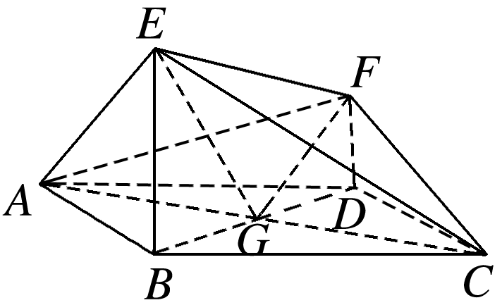
证明 如图所示，连接BD，设BD∩AC＝G，连接EG，FG，EF.
在菱形ABCD中，不妨设GB＝1.
由∠ABC＝120°，
由BE⊥平面ABCD，AB＝BC＝2，可知AE＝EC.
从而EG²＋FG²＝EF²，所以EG⊥FG.
又AC∩FG＝G，AC，FG⊂平面AFC，
所以EG⊥平面AFC. 因为EG⊂平面AEC，所以平面AEC⊥平面AFC.

Slide 6
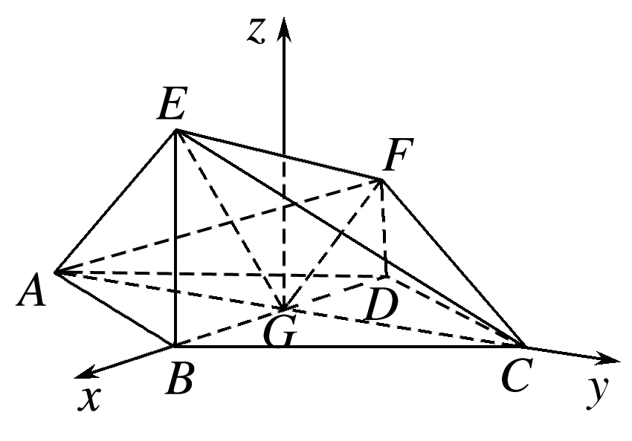
(2)求直线AE与直线CF所成角的余弦值.
解 如图，以G为坐标原点，分别以GB，GC所在直线为x轴，y轴，

Slide 7
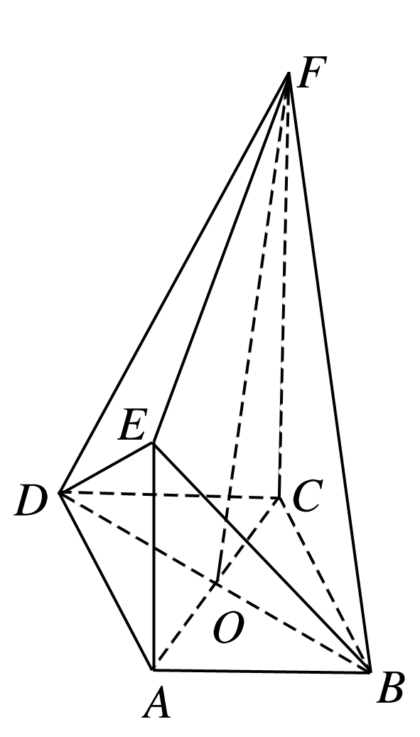
对点训练 (2017·广东五校第一次诊断)如图所示，菱形ABCD中，∠ABC＝60°，AC与BD相交于点O，AE⊥平面ABCD，CF∥AE，AB＝AE＝2.
(1)求证：BD⊥平面ACFE；
(2)当直线FO与平面BED所成的角为45°时，求异面直线
OF与BE所成角的余弦值的大小.
证明 ∵四边形ABCD是菱形， ∴BD⊥AC.
∵AE⊥平面ABCD，BD⊂平面ABCD， ∴BD⊥AE.
又∵AC∩AE＝A，AC，AE⊂平面ACFE，
∴BD⊥平面ACFE.

Slide 8
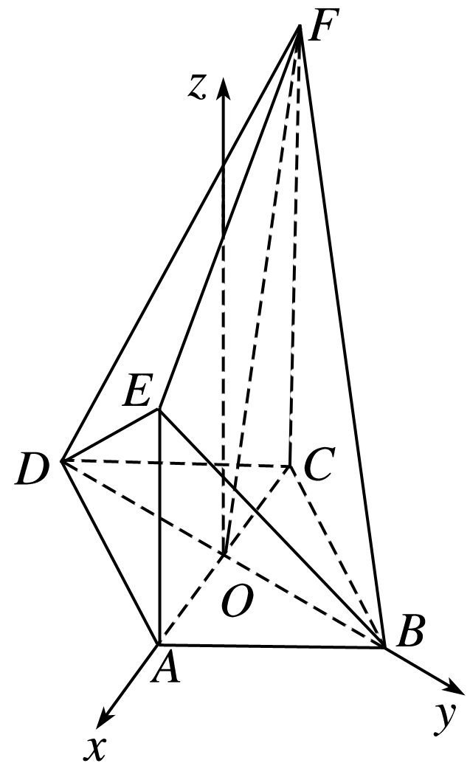
(2)当直线FO与平面BED所成的角为45°时，求异面直线OF与BE所成角的余弦值的大小.
解 以O为原点，OA，OB所在直线分别为x轴，y轴，过O且平行于CF的直线为z轴(向上为正方向)，建立空间直角坐标系，
设平面EBD的法向量为n＝(x，y，z)，

Slide 9
令z＝1，则n＝(－2,0,1)，

Slide 10
总结：求异面直线的夹角的大小
用向量法求异面直线所成角的一般步骤:
(1)选择三条两两垂直的直线建立空间直角坐标系；
(2)确定异面直线上两个点的坐标，从而确定异面直线的方向向量；
(3)利用向量的夹角公式求出向量夹角的余弦值；
(4)两异面直线所成角的余弦值等于两向量夹角余弦值的绝对值.

Slide 11
直线与平面所成角
02
直线与平面所成角

Slide 12
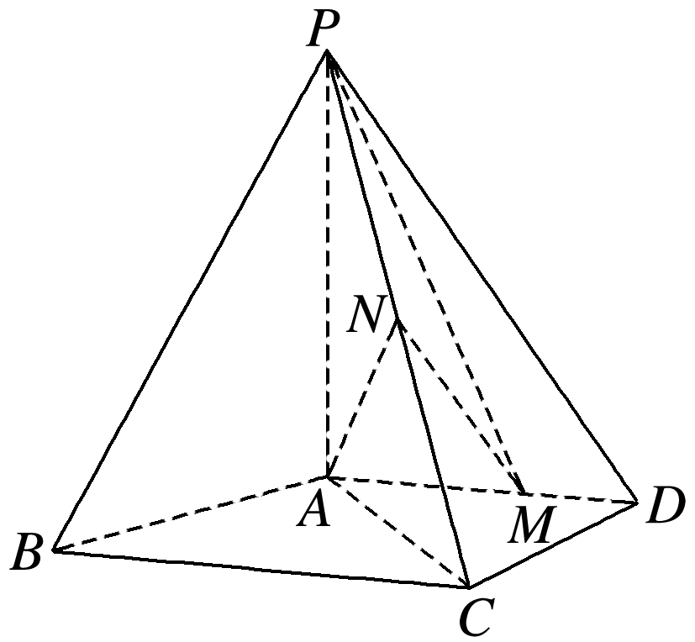
典例 (2016·全国Ⅲ)如图，四棱锥PABCD中，PA⊥底面ABCD，AD∥BC，AB＝AD＝AC＝3，PA＝BC＝4，M为线段AD上一点，AM＝2MD，N为PC的中点.
(1)证明：MN∥平面PAB；
(2)求直线AN与平面PMN所成角的正弦值.
取BP的中点T，连接AT，TN，
又AD∥BC，故TN AM，四边形AMNT为平行四边形，于是MN∥AT.
因为AT⊂平面PAB，MN⊄平面PAB，所以MN∥平面PAB.

Slide 13
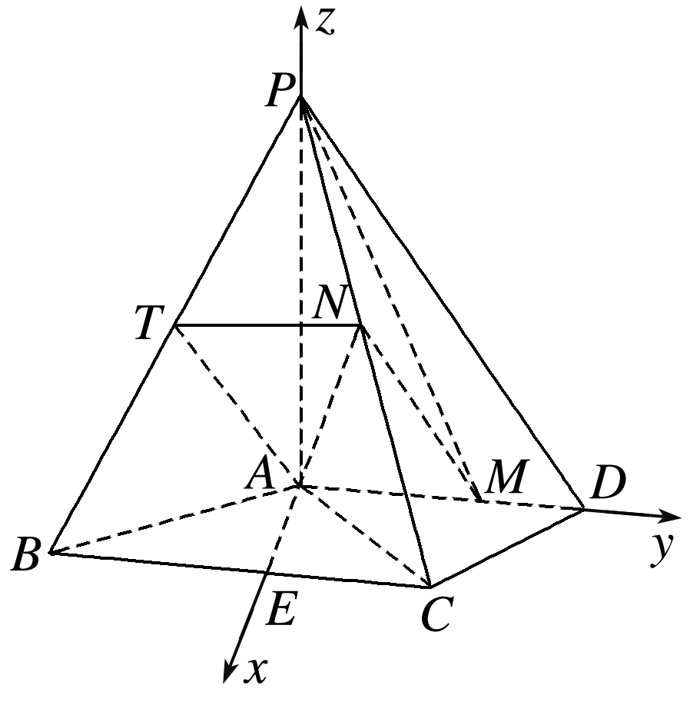
(2)求直线AN与平面PMN所成角的正弦值.
解 取BC的中点E，连接AE.
由AB＝AC得AE⊥BC，
以A为坐标原点，AE，AD，AP所在直线分别为x轴，y轴，z轴，建立如图所示的空间直角坐标系Axyz.

Slide 14
设n＝(x，y，z)为平面PMN的法向量，
设AN与平面PMN所成的角为θ，

Slide 15
总结：求线与面所成角的方法
利用向量法求线面角的方法
(1)分别求出斜线和它在平面内的射影直线的方向向量，转化为求两个方向向量的夹角(或其补角)；
(2)通过平面的法向量来求，即求出斜线的方向向量与平面的法向量所夹的锐角，取其余角就是斜线和平面所成的角.

Slide 16
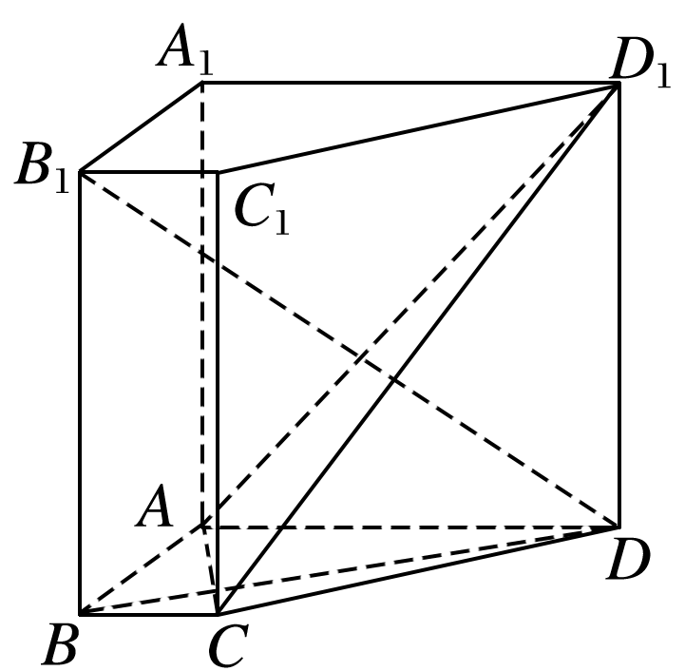
跟踪训练 如图，在直棱柱ABCD－A₁B₁C₁D₁中，AD∥BC，∠BAD＝90°，AC⊥BD，BC＝1，AD＝AA₁＝3.
(1)证明：AC⊥B₁D；
(2)求直线B₁C₁与平面ACD₁所成角的正弦值.

Slide 17
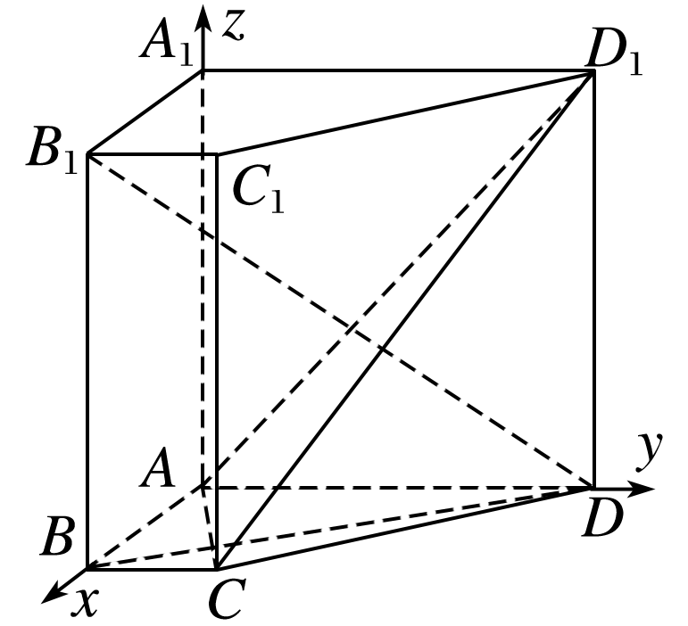
证明 由题可知AB，AD，AA₁两两垂直，
如图，以A为坐标原点，AB，AD，AA₁所在直线分别为x轴，y轴，z轴，建立空间直角坐标系.
设AB＝t，则相关各点的坐标为A(0,0,0)，B(t,0,0)，
B₁(t,0,3)，C(t,1,0)，C₁(t,1,3)，D(0,3,0)，D₁(0,3,3).

Slide 18
(2)求直线B₁C₁与平面ACD₁所成角的正弦值.
设n＝(x，y，z)是平面ACD₁的一个法向量，
设直线B₁C₁与平面ACD₁所成的角为θ，

Slide 19
二面角
03
二面角的平面角

Slide 20
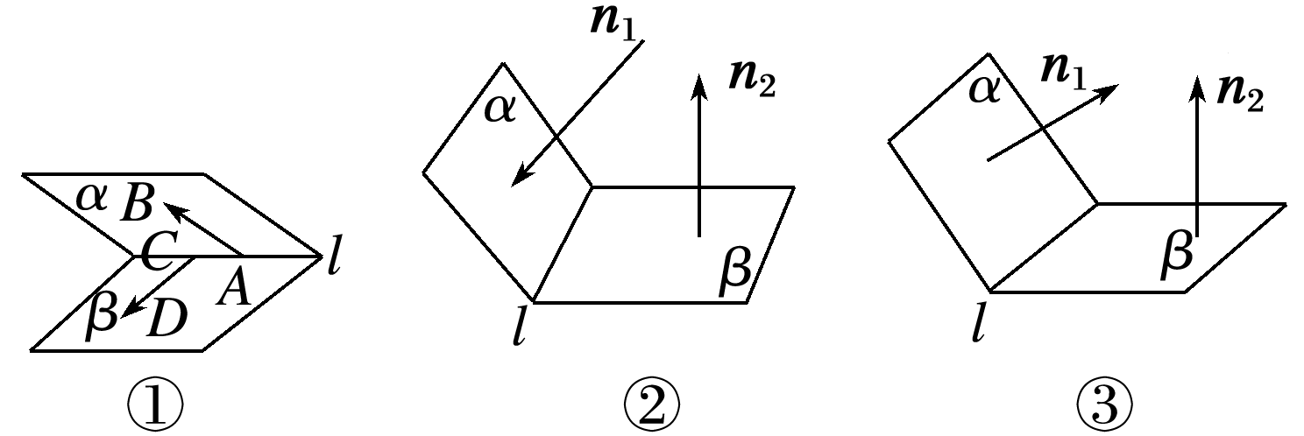
3.求二面角的大小
(1)如图①，AB，CD分别是二面角α－l－β的两个面内与棱l垂直的直线，则二面角的大小θ＝_________.
(2)如图②③，n₁，n₂分别是二面角α－l－β的两个半平面α，β的法向量，则二面角的大小θ满足|cos θ|＝______________，二面角的平面角大小是向量n₁与n₂的夹角(或其补角).
|cos〈n₁，n₂〉|

Slide 21
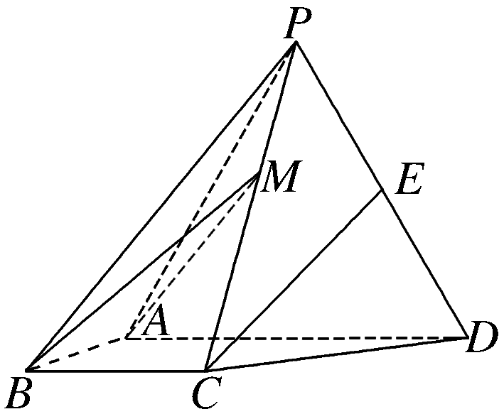
典例 (2017·全国Ⅱ)如图，四棱锥P-ABCD中，侧面PAD为等边三角形且垂直于底面ABCD，AB＝BC＝ AD，∠BAD＝∠ABC＝90°，E是PD的中点.
(1)证明：直线CE∥平面PAB；
(2)点M在棱PC上，且直线BM与底面ABCD所成角为45°
求二面角M-AB-D的余弦值.
证明 取PA的中点F，连接EF，BF.
所以EF BC，四边形BCEF是平行四边形，CE∥BF，
又BF⊂平面PAB，CE⊄平面PAB，
故CE∥平面PAB.

Slide 22
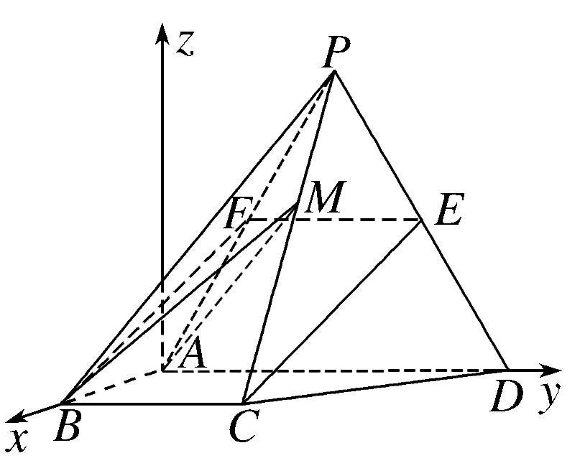
设M(x，y，z)(0<x<1)，
因为BM与底面ABCD所成的角为45°，
而n＝(0,0,1)是底面ABCD的法向量，

Slide 23
即(x－1)²＋y²－z²＝0. ①

Slide 24
设m＝(x₀，y₀，z₀)是平面ABM的法向量，
由图可知二面角M—AB—D是锐角，

Slide 25
总结：求二面角的平面角的方法
利用向量法计算二面角大小的常用方法
(1)找法向量法：分别求出二面角的两个半平面所在平面的法向量，然后通过两个平面的法向量的夹角得到二面角的大小，但要注意结合实际图形判断所求角的大小.
(2)找与棱垂直的方向向量法：分别在二面角的两个半平面内找到与棱垂直且以垂足为起点的两个向量，则这两个向量的夹角的大小就是二面角的大小.

Slide 26
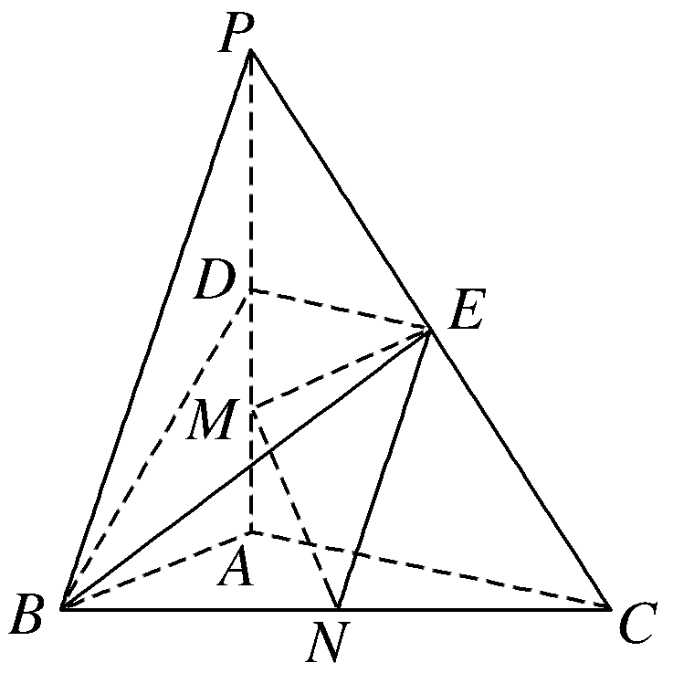
跟踪训练 (2017·天津)如图，在三棱锥P-ABC中，
PA⊥底面ABC，∠BAC＝90°.点D，E，N分别
为棱PA，PC，BC的中点，M是线段AD的中点，
PA＝AC＝4，AB＝2.
(1)求证：MN∥平面BDE；
(2)求二面角C-EM-N的正弦值；

Slide 27
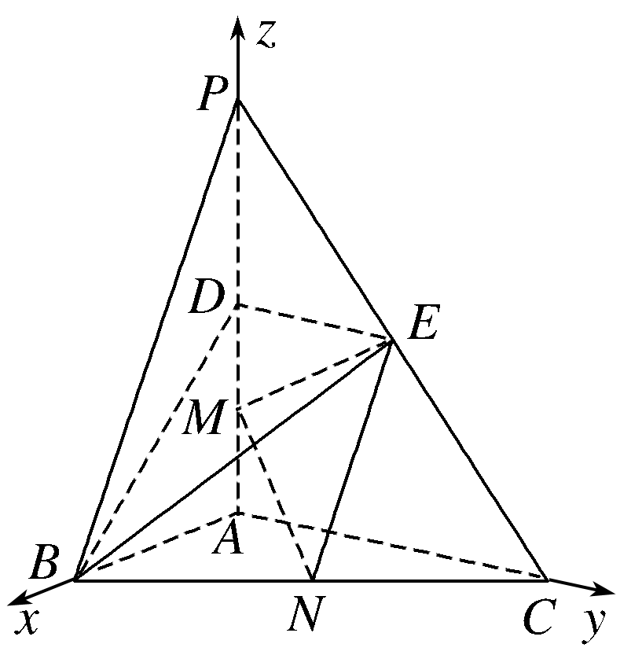
证明 如图，以A为原点，分别以AB，AC，AP所在直线为x轴，y轴，z轴，建立空间直角坐标系.由题意，可得A(0,0,0)，B(2,0,0)，C(0,4,0)，P(0,0,4)，D(0,0,2)，E(0,2,2)，M(0,0,1)，N(1,2,0).
设n＝(x，y，z)为平面BDE的一个法向量，
因为MN⊄平面BDE，所以MN∥平面BDE.

Slide 28
(2)求二面角C-EM-N的正弦值；
解 易知n₁＝(1,0,0)为平面CEM的一个法向量.
设n₂＝(x₁，y₁，z₁)为平面EMN的一个法向量，
不妨设y₁＝1，可得n₂＝(－4,1，－2).

Slide 29
解 由题意，设AH＝h(0≤h≤4)，

Slide 30
解题流程
建立空间直角坐标系，
确定点的坐标
计算向量的夹角(或函数值)
求向量(直线的方向向量、平面的法向量)坐标
将向量夹角转化为所求的空间角
提醒：查看关键点、易错点和答题规范.

Slide 31
Thanks.

